Slide 1
ВІЛ-інфекція/СНІД

Slide 2
ВІЛ-інфекція – невиліковна інфекційна хвороба, що спричиняється вірусом імунодефіциту, що супроводжується збільшенням лімфатичних вузлів, тяжкою інтоксикацією організму, приєднанням вторинних інфекцій і злоякісних новоутворень.

Slide 3
Етіологія
Збудник - ретровірус
Містить РНК
Нестійкий у довкіллі
Чутливий до нагрівання дезрозчинів спирту 70°

Slide 4
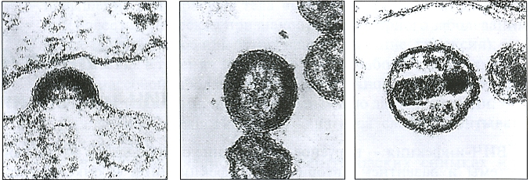
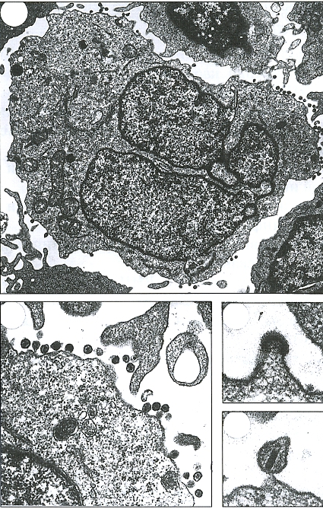
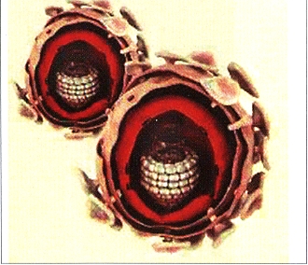
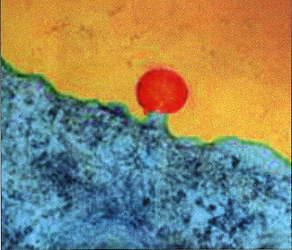
Вірус імунодефіциту людини

Slide 5
Епідеміологія
Джерело інфекції
Носій ВІЛ
Хворий на СНІД
Шляхи передачі
Статевий
Парентеральний
Вертикальний
трансплацентарний
при пологах
при грудному вигодовуванні дитини

Slide 6
Біологічні рідини в яких визначається ВІЛ
кров;
сперма;
вагінальний, цервікальний секрети;
ліквор;
слина;
слизова, потова рідина;
грудне молоко

Slide 7
Групи підвищеного ризику інфікування ВІЛ
наркомани;
гомо- і бісексуали;
повії;
особи, які ведуть безладне статеве життя;
хворі на венеричні хвороби, гепатити В, С;
реципієнти крові;
діти, які народжені від ВІЛ-інфікований матерів;
медичні працівники, робота яких пов'язана з контактом із кров'ю.

Slide 8
Патогенез
Вірус
Кров
Т лімфоцити
Макрофаги
Нервові клітини
Руйнування
Вторинні інфекції
Імунодефіцит, аутоімунні процеси
Онкологічні захворювання
Враження нервової системи

Slide 9
Клініка
Інкубаційний період – декілька тижнів – декілька років.
Стадії хвороби:
безсимптомне носійство;
гостре захворювання;
персистуюча генералізована лімфаденопатія;
преСНІД (СНІД-АК);
власне СНІД.

Slide 10
Гостре захворювання (мононуклеозоподібний перебіг)
гарячка;
тонзиліт;
збільшення лімфатичних вузлів;
гепатоспленомегалія;
поліморфна висипка;
персистуюча генералізована лімфоденопатія
(збільшення різних груп лімфатичних вузлів – шийних, підщелепних, над-, підключичних, пахвових, підпахвинних, ліктьових та ін.)

Slide 11
СНІД-АК
Враження дихальної системи:
бронхіти, пневмонії;
кашель;
задишка;
Враження ШКТ:
нудота, блювання;
діарея з домішками слизу і крові;
кандидоз порожнини рота.
Враження шкіри і слизових оболонок:
герпетична висипка;
оперізуючий герпес;
дерматити;
гнійничкові захворювання;
мікози.
Враження нервової системи:
енцефаліти;
менінгіти;
радикуліти, неврити;
розлади психіки;
послаблення пам'яті;
галюцинації;
деменція.
Переміжна гарячка;
Пітливість;
Зниження працездатності;
Зниження маси тіла.

Slide 12
СНІД
Вторинні інфекції
(опортуністичні хвороби)
Онкологічні захворювання
бактеріальні
Саркома Капоші
протозойні
Лімфома Беркіта
вірусні
Імунобластична саркома
грибкові

Slide 13
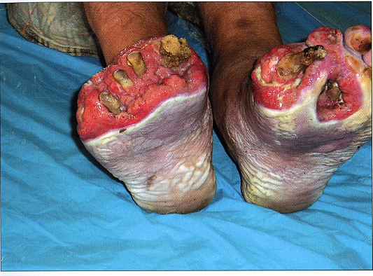
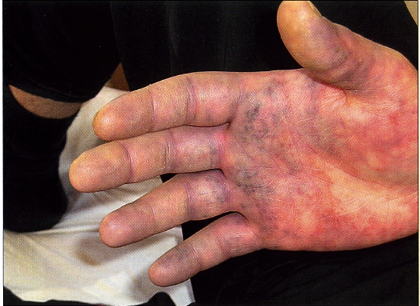
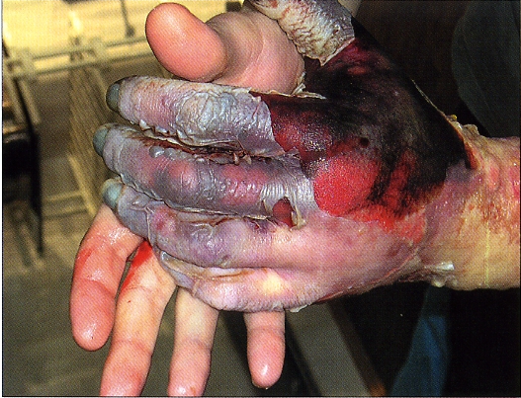
Гангрена кінцівок

Slide 14
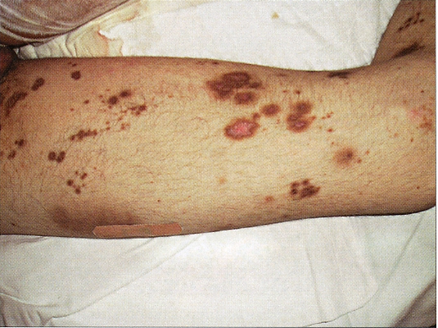
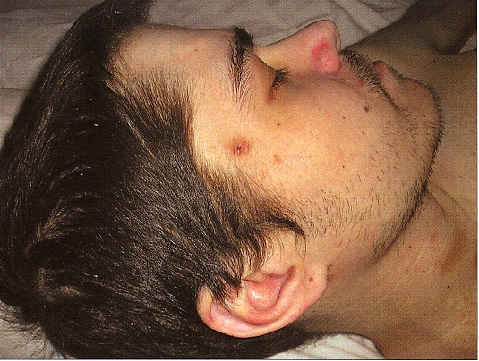
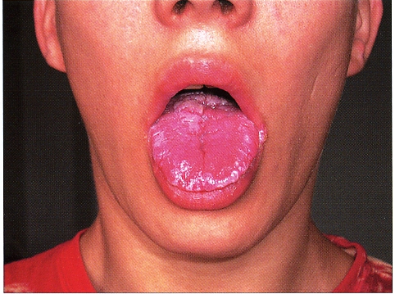
Саркома Капоші
Лейкоплакія язика

Slide 15
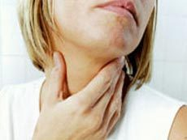
Лімфаденіт

Slide 16
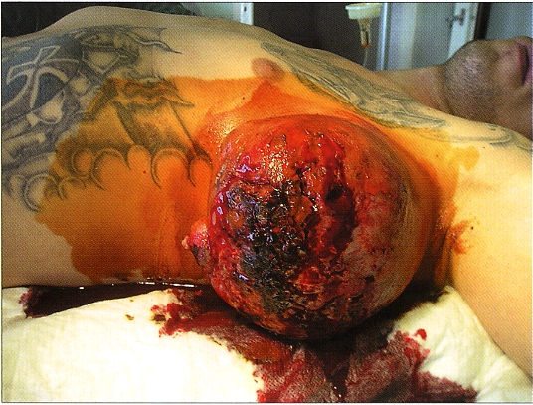
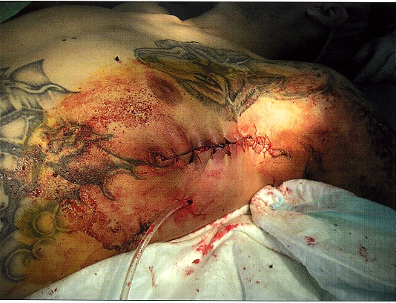
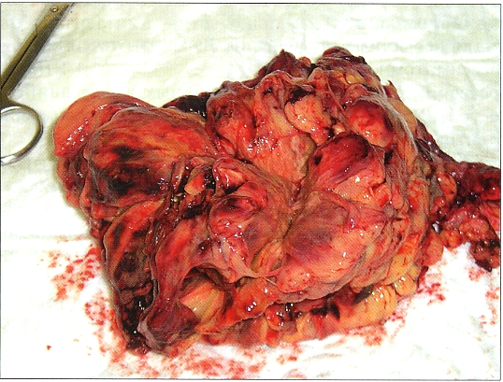
Саркома

Slide 17
Збудники вторинних інфекцій
Віруси | герпес
 | зостер
 | цитомегаловірус
Бактерії | мікоплазми
 | сальмонели
 | шигели
Найпростіші | токсоплазми
 | пневмоцисти
 | ізоспоридії
Гриби | кандиди
 | криптококи

Slide 18
Клінічні ознаки СНІДу
Тривала гарячка нез'ясованої етіології;
зменшення маси тіла на 10% і більше;
збільшення 2 і більше груп лімфовузлів;
кандидоз ротоглотки і стравоходу;
хронічна діарея;
хронічна пневмонія;
рецидиви герпетичної інфекції;
випадіння волосся, облисіння;
спленомегалія;
лімфопенія;
саркома Капоші у молодому віці

Slide 19
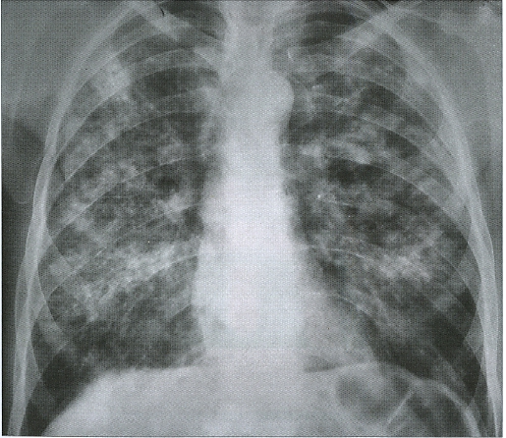
Туберкульоз легень

Slide 20
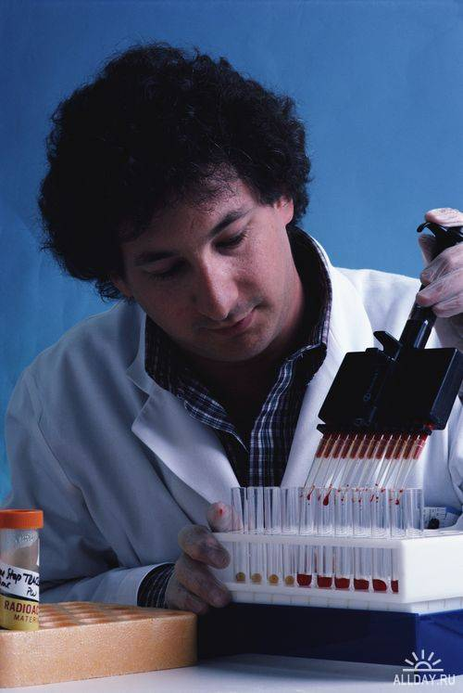
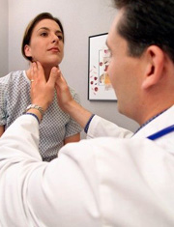
Діагностика
Неспецифічна
Специфічна
Клінічні ознаки
Серологічний метод
Вірусологічний метод
ІФА, РІА
Епідеміологічний анамнез
Імуноглобулін
ПЛР

Slide 21
Лікування
Етіотропне | азидотимідін
 | ретровір
 | ламівудин
 | індинавір
 | реаферон
Патогенетичне | дезінтоксикація
 | вітаміни
 | імуностимулятори: інтерлейкін; тімалін; левамізол
Симптоматичне | антибіотики
 | противірусні
 | антипротозойні
 | протигрибкові
 | ферменти, сорбенти
 | пробіотики
 | жарознижуючі
 | хірургічне втручання | онкозахворювання
 | хіміотерапія
 | опромінення

Slide 22
Профілактика
Активне виявлення хворих і носіїв;
безпечна статева поведінка;
використання одноразового медичного інструментарію;
стерилізація медичного інструментарію;
обстеження;
групи ризику;
донорів, донорської крові;
вагітних;
дітей, народжених від ВІЛ-позитивних матерів;
робота медпрацівників згідно наказу МОЗ №120;
санітарно-освітня робота;
виконання Закону України “Про запобігання захворювання на СНІД, та соціальний захист населення”.

